Slide 1
C程式設計實習(五)
授課教師 : 蔣依吾 老師 E-mail : chiang@cse.nsysu.edu.tw
課堂助教 : 廖邦勛 E-mail : m063040034@student.nsysu.edu.tw
廖子翔 E-mail : m063040037@student.nsysu.edu.tw

Slide 2
本次上課進度
1. Data Type 與型態轉換
2. 轉型的應用
3. 課堂實作

Slide 3
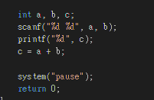
同學常犯的錯誤 注意程式執行順序

Slide 4
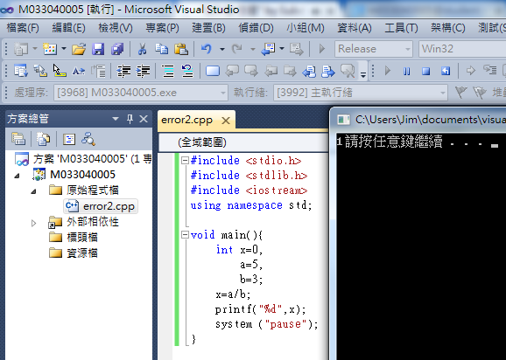
注意變數型態

Slide 5


Slide 6
型態轉換 (注意事項)
強制轉型用法 (指定型態)
EX: int A; double B; B = (double)A;
欲運算不同型態之資料，則需要將資料轉成一致的型態才能進行
轉型時要小心資料流失問題: 從大的資料型態轉成小的資料型態是否安全?
轉型其實也是一種運算子 (轉型運算子)

Slide 7
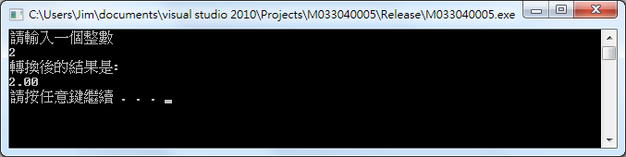
課堂實作 轉型練習
請設計一個程式，可以讀取你所輸入的int資料
將你所輸入的int轉型成float後顯示出來(顯示到小數點下第二位)

Slide 8
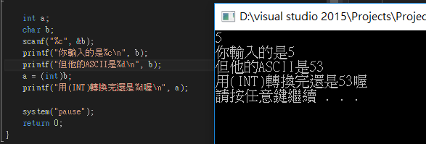
Data Type補充 - 注意char
如果今天有一個程式，可以讀取你所輸入的數字，而且是char方式儲存
之後將其強制轉型為int再顯示出來，其值仍會是錯的
顯示出來的值是其對應的ACSII碼
所以設計正確的INPUT也是很重要的

Slide 9
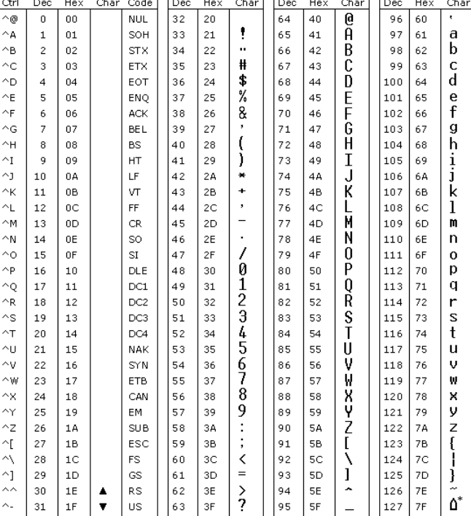
ASCII表 American Standard Code for Information Interchange
ASCII的局限在於只能顯示26個基本拉丁字母、
阿拉伯數目字和英式標點符號對其他語言無能為力
因此現在的軟體系統大多採用Unicode。

Slide 10
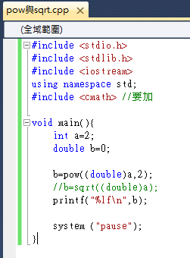
常配合轉型的運算
乘法運算
除法運算
pow(X,Y) ，運算結果為X的Y次方
sqrt(X)，運算結果為X開根號
注意: 使用 pow 和 sqrt 必須先 #include <cmath>

Slide 11

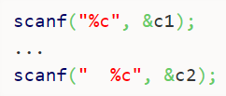
Scanf 的運用
Scanf 與 \n (enter)

Slide 12

課堂實作 運算並轉型
請設計一個程式，可以讀取你所輸入的整數
並對應ASCII表，顯示出”你的大學是NSYSU”

Slide 13
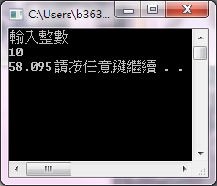
課堂實作 運算並轉型
請設計一個程式，可以讀取你所輸入的整數
輸入完後將其數值乘以3除以2
再將結果進行三次方的運算
在三次方運算完後進行開根號運算
把開完根號的結果用浮點數表示 (至小數點3位)

